Slide 1
Temario
Motivación a las RNA
Modelo de McCulloch–Pitts
Perceptrón
Back-propagation
Aplicaciones
Deep RN
Redes recurrentes
CNN y LSTM

Slide 2
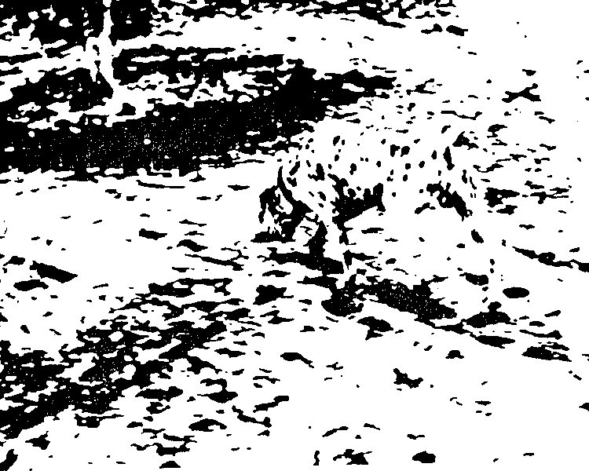

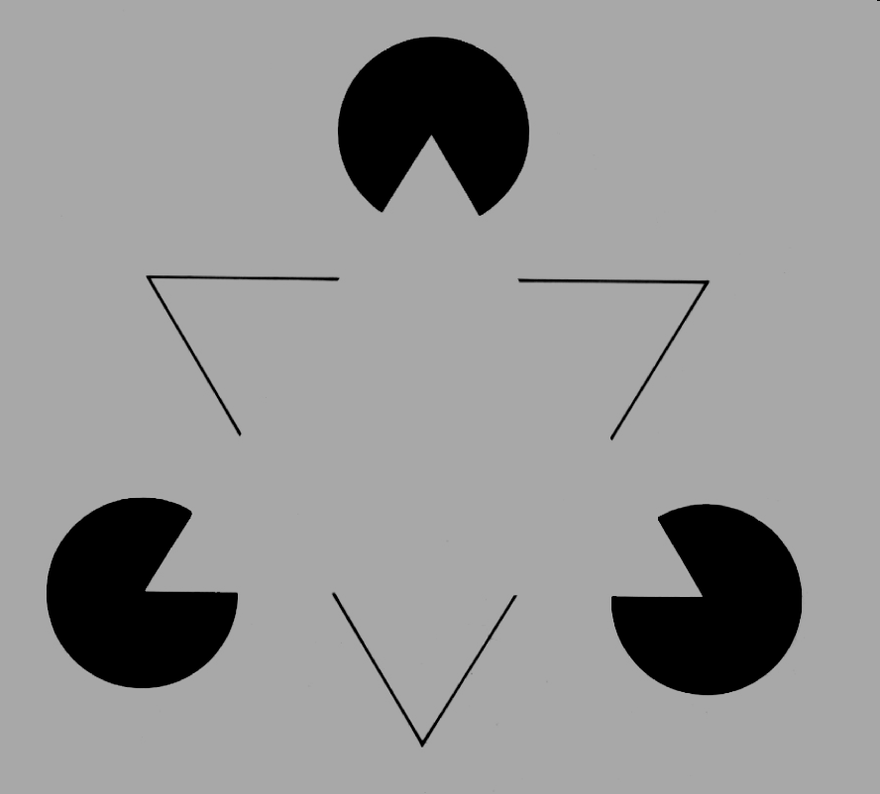
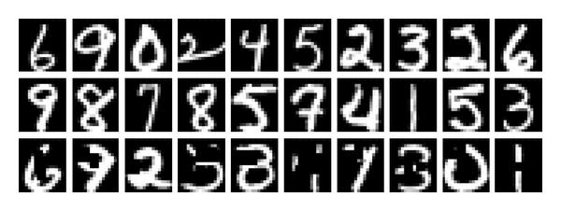
¿Cómo el cerebro realiza tareas complejas?
Notes:
Tareas dificiles para las computadorar perso sencillas para el humano
Cuando digo sencillas es que no requiere de un esfuerzo consciente, pero eso no significa que resulte complejo para el cerebro en el sentido que están involucradas muchas zonas del cerebro
Otra taras dificl es la compresión del lengauje natural , el contexto
El sentido común
Qué hace al cerrebro tan poderoso?
Siempre hacemos inferencia de cómod debería ser basados en un modelo mental

Slide 3
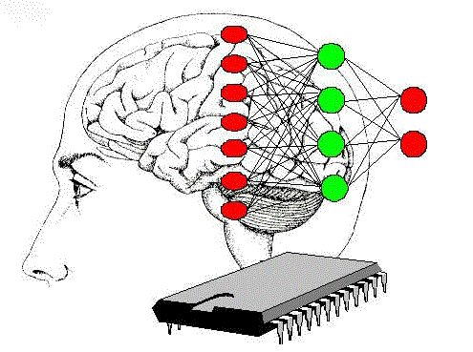
Imitando al cerebro
Unidades de procesamiento simples densamente conectadas
Altamente distribuido
Aprendizaje de acuerdo a las conexiones entre las unidades de procesamiento
Notes:
Qué hace al cerebro superiror a las computadoras?
El cerrebro está compuestop de 100,00 millones de neuronas y cada nuerona puede tener hast 7000 conexiones a otras neuronas
Es robusto y tolerante a fallas: neuronas mueren todos los días
Es flexible: se ajusta a nuevos entornos y en distintas tareas
Puede tratar con información probabilística, ruidosa, difusa, faltante e inconsistente
Es altamente paralelo
Es pequeño y compacto

Slide 4
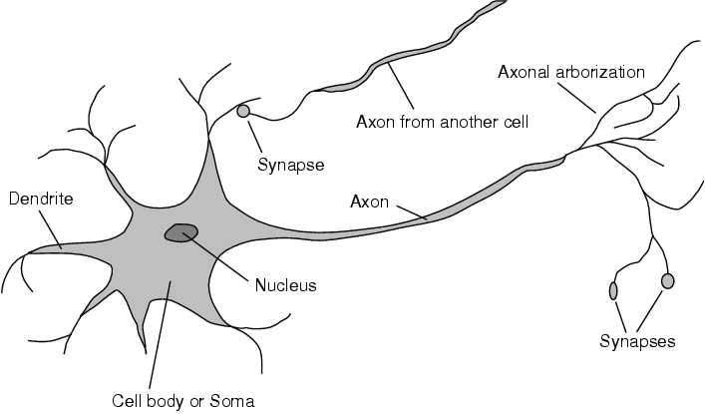
Neurona

Slide 5
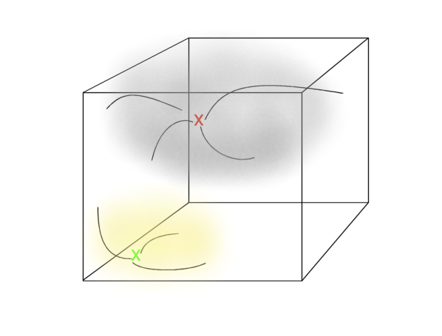
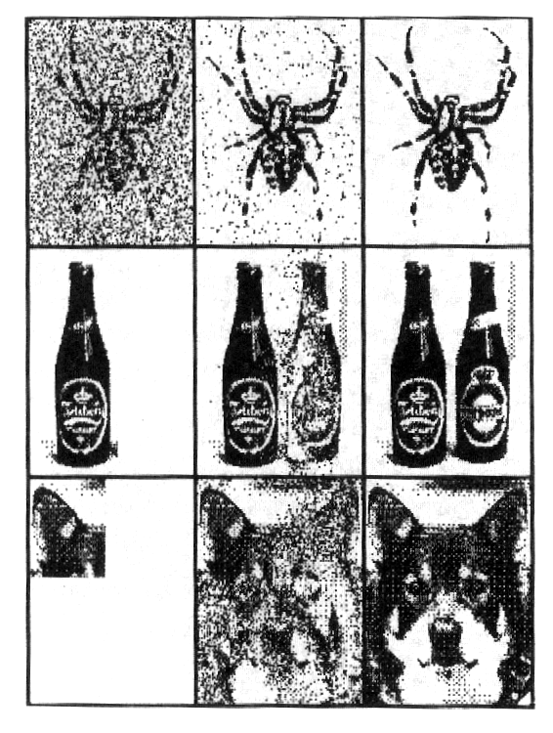
Memoria asociativa

Slide 6
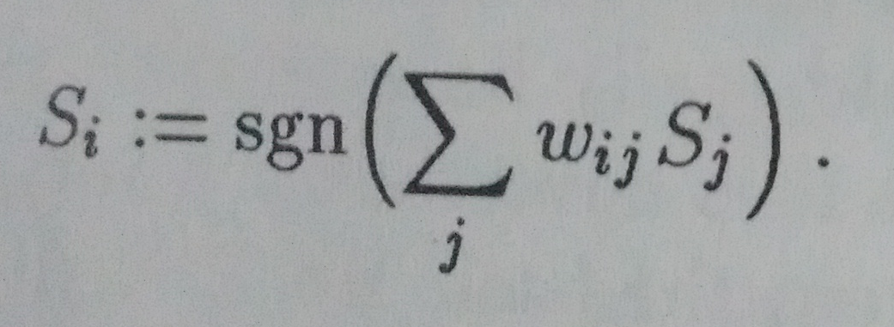
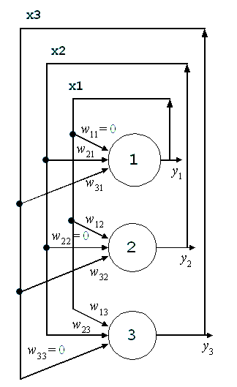
Modelo de Hopfield
Notes:
El cerebro cambia con la experiencia, y este cambio es proporcional a la correlación entre la fuerza de la pre y post sinásis

Slide 7
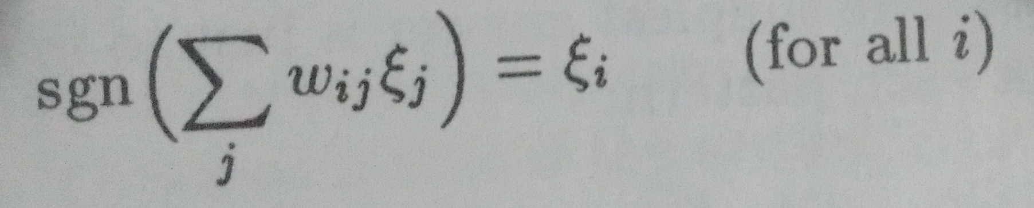
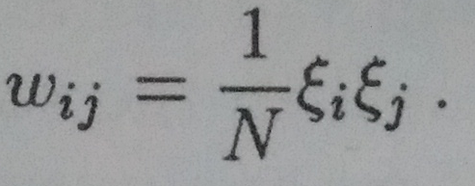
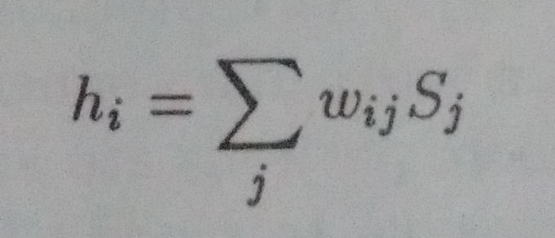
Modelo de Hopfield: un patrón
Notes:
El cerebro cambia con la experiencia, y este cambio es proporcional a la correlación entre la fuerza de la pre y post sinásis

Slide 8
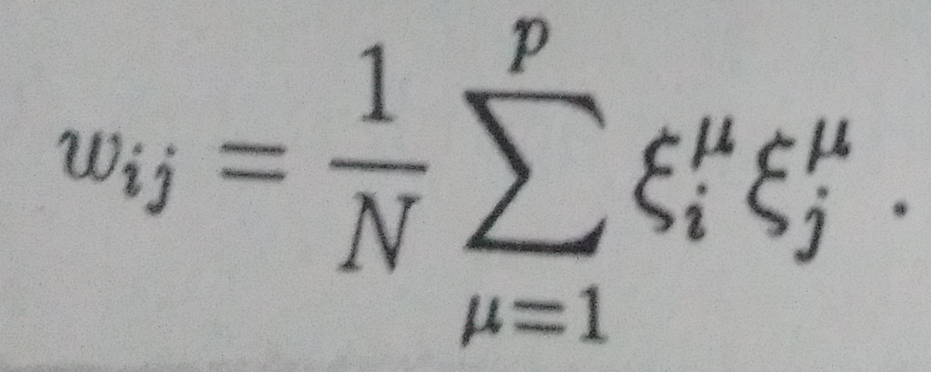
Modelo de Hopfield (muchos patrones)
Notes:
El cerebro cambia con la experiencia, y este cambio es proporcional a la correlación entre la fuerza de la pre y post sinásis

Slide 9
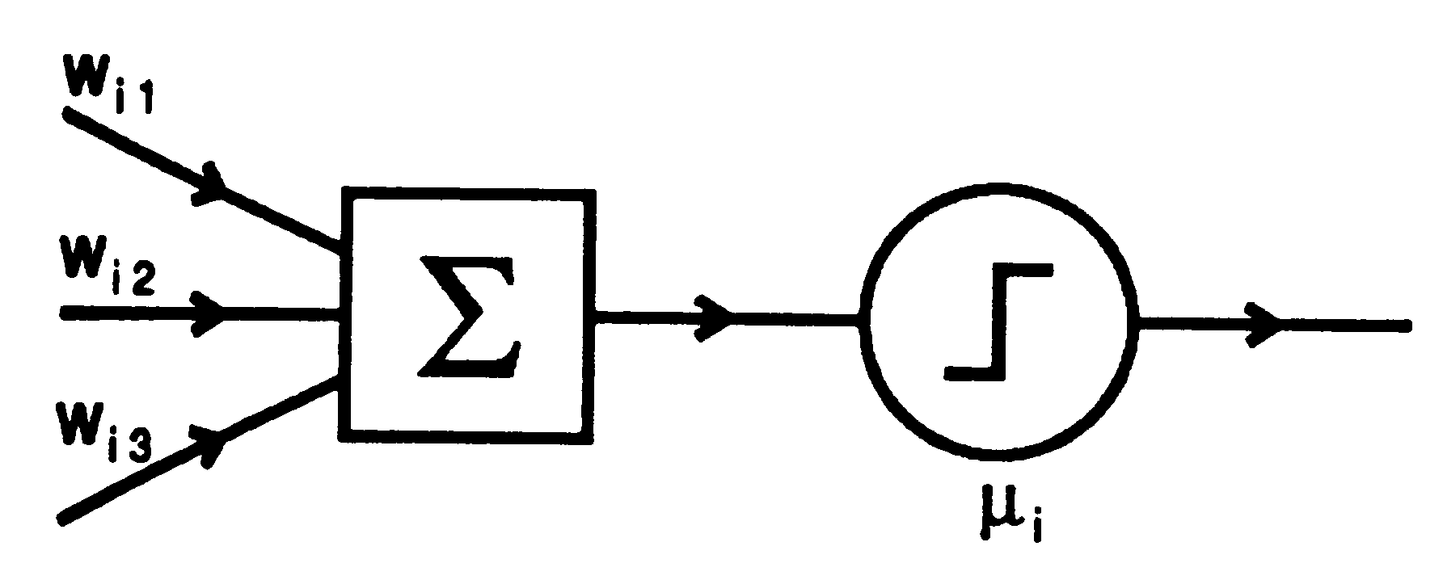
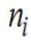
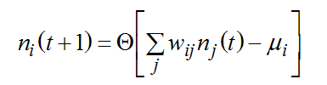
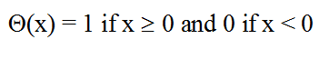
Modelo de McCulloch–Pitts
1
2
3
Notes:
Wij representan la fuerza de la sinapsis de la neurona j sobre la neurona i
El ensamble asincrónico de tales neuronas
es capaz de una computación universal (puede realizar cualquier computación que una computadora digital realiza)

Slide 10
Modelo de McCulloch–Pitts
1
1
Wi1=1 y Wi2=-1
0
2

Slide 11
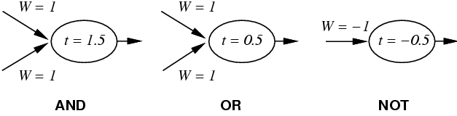
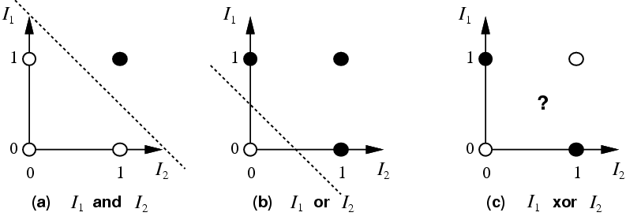
Modelo de McCulloch–Pitts

Slide 12
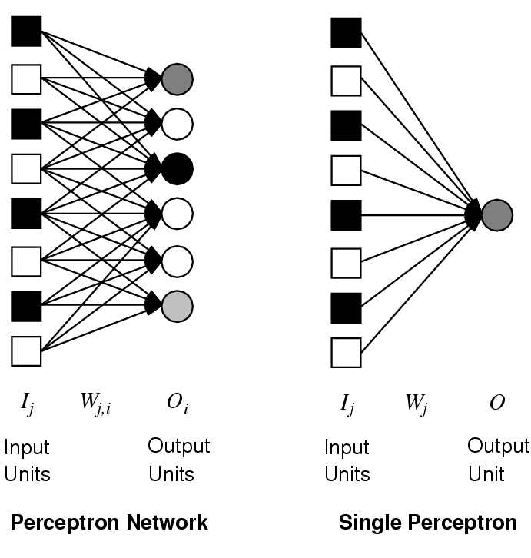
Perceptrón simple

Slide 13
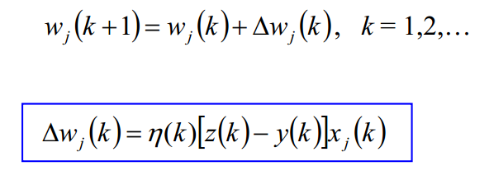
Heabian learning
La teoría Hebbiana describe un mecanismo básico de plasticidad sináptica en el que el valor de una conexión sináptica se incrementa si las neuronas de ambos lados de dicha sinapsis se activan repetidas veces de forma simultánea.

Slide 14
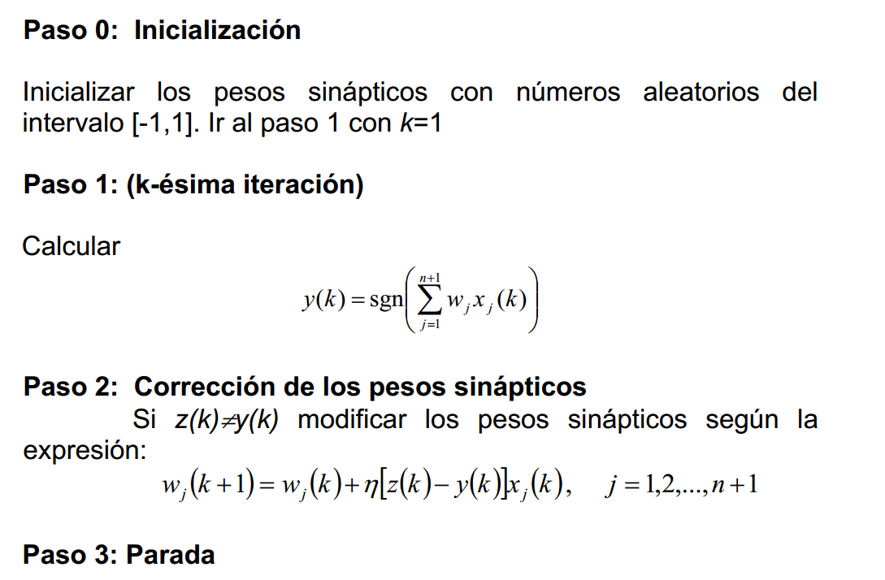
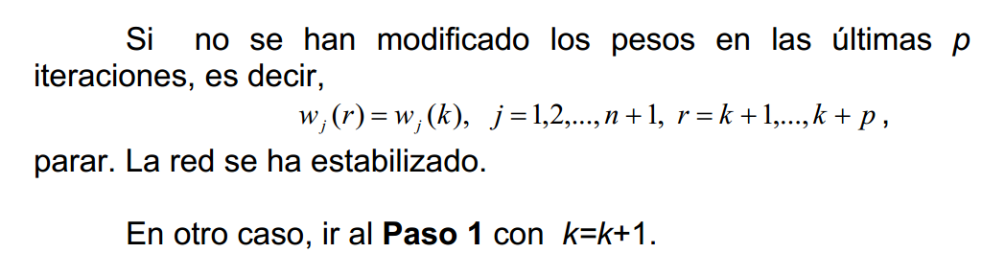
Heabian learning
https://colab.research.google.com/drive/141WBS4t8YRRwDrCMarjFYStGHboQFEY5?hl=es#scrollTo=vNFaFbw6JioZ

Slide 15
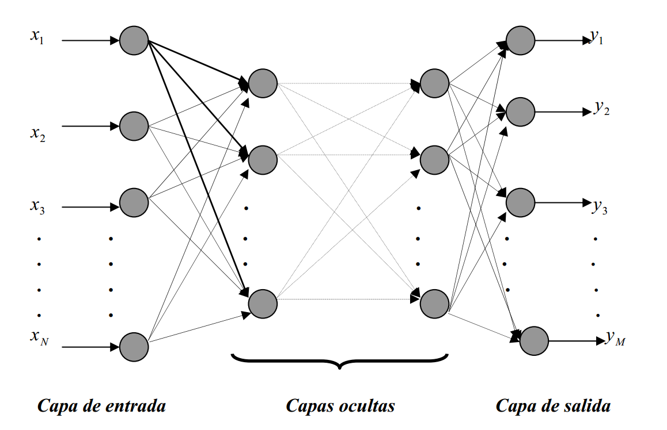
Red Multicapas

Slide 16
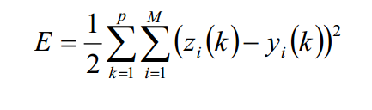
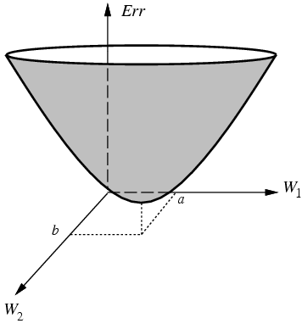
Función de error

Slide 17
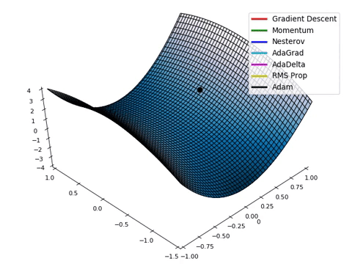
Optimizadores
Optimizers explained

Slide 18
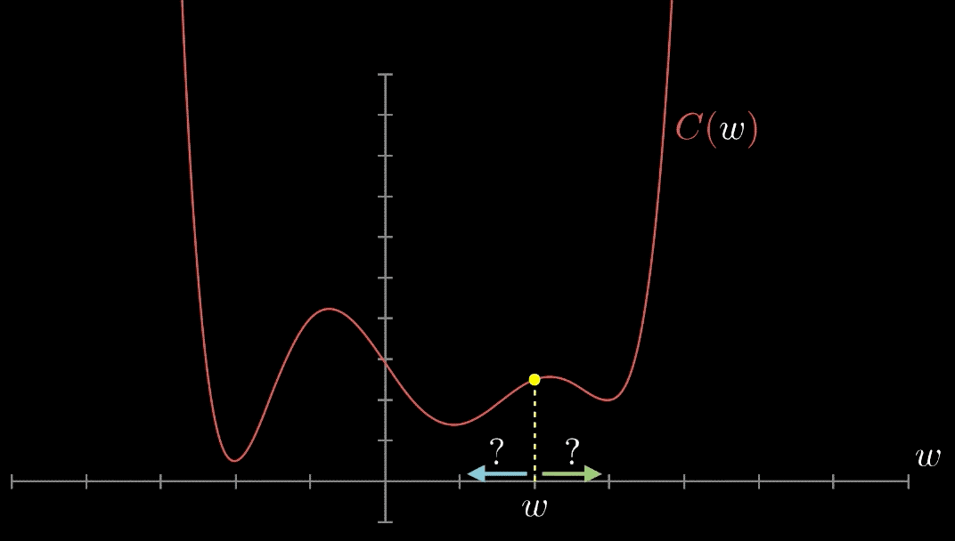
Optimizadores

Slide 19
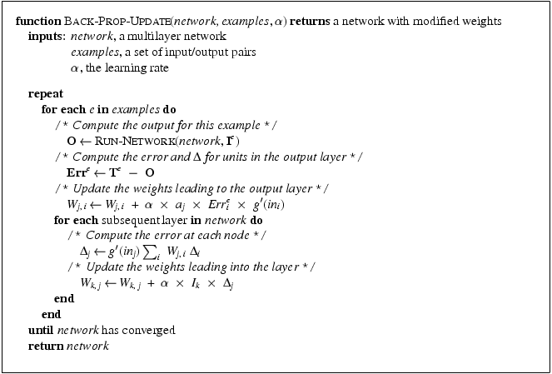
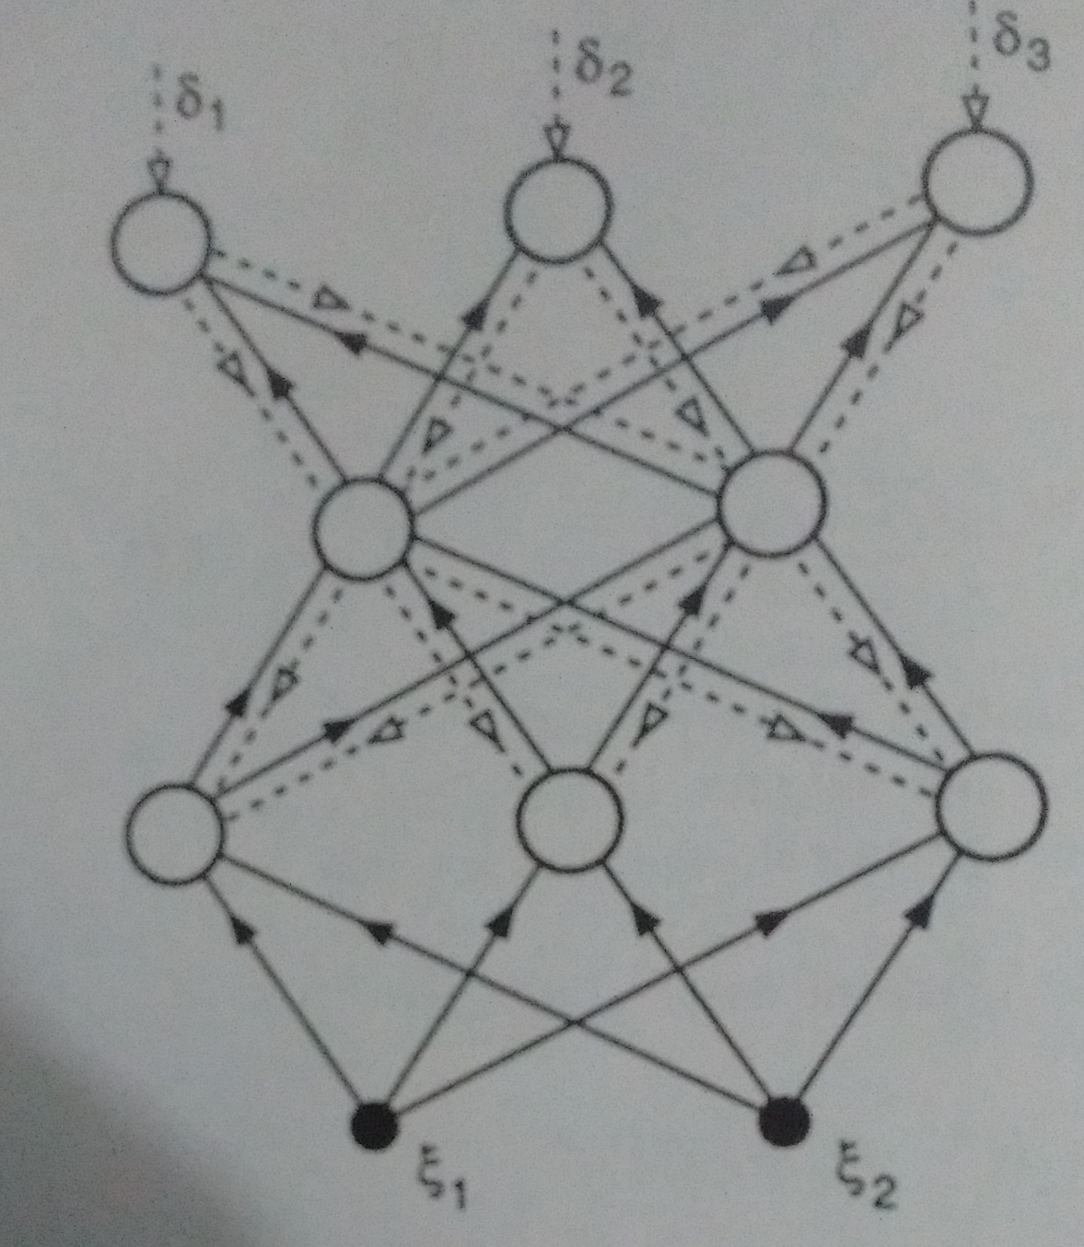
Aprendizaje por Back-Propagation
https://mlfromscratch.com/neural-networks-explained/#/

Slide 20
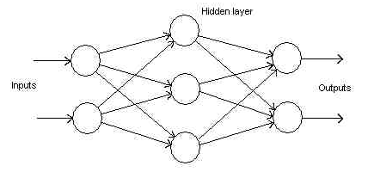
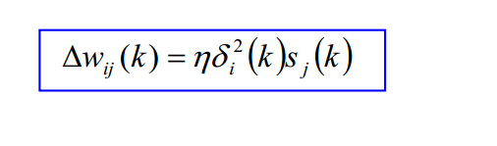
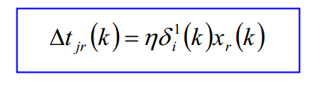
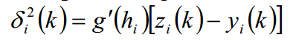
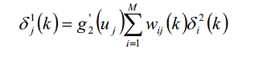
Aprendizaje por Back-Propagation

Slide 21
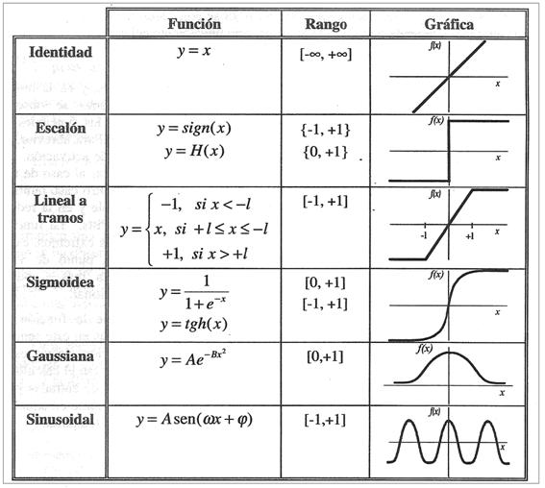
Funciones de activación
http://grupo.us.es/gtocoma/pid/pid10/RedesNeuronales.htm
https://playground.tensorflow.org/

Slide 22
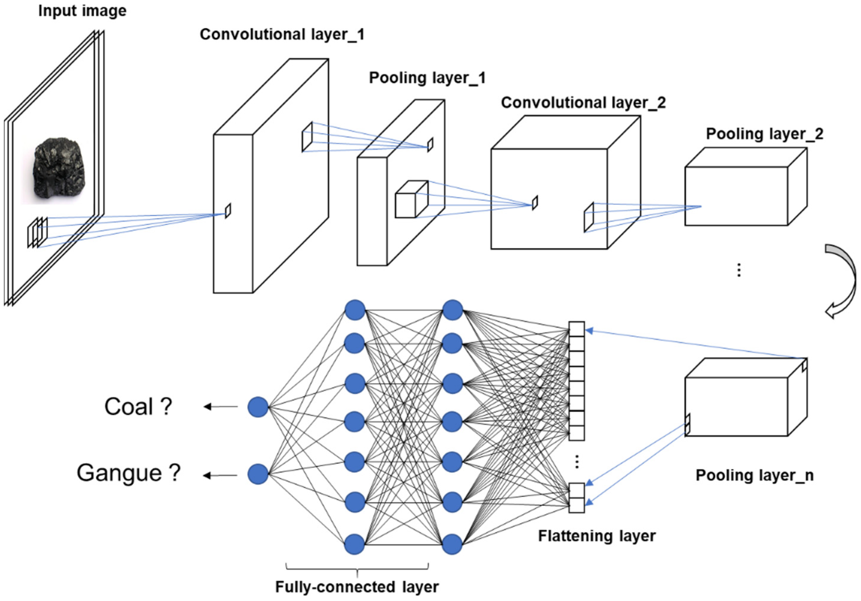
CNN
https://towardsdatascience.com/a-simple-cnn-multi-image-classifier-31c463324fa

Slide 23
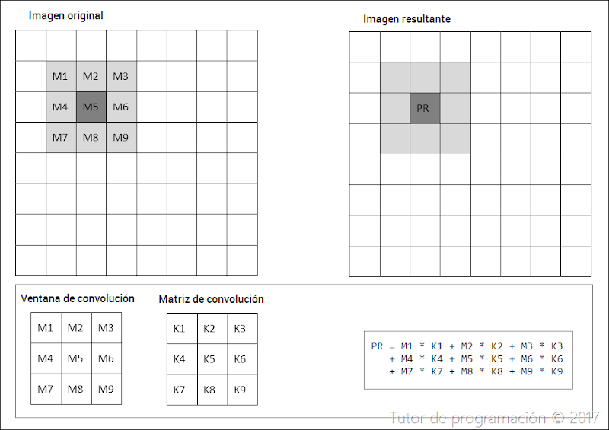
Convolución

Slide 24
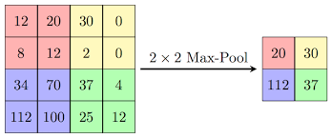
Pooling

Slide 25

CNN

Slide 26
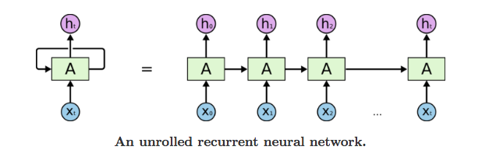
RNN
https://towardsdatascience.com/recurrent-neural-networks-rnns-3f06d7653a85

Slide 27

RNN
http://karpathy.github.io/2015/05/21/rnn-effectiveness/

Slide 28
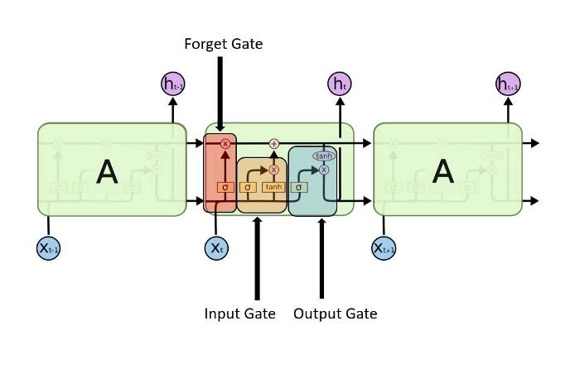
Long Short-term Memory

Slide 29
Redes Neuronales
Artificiales
Guillermo Henrión

